Slide 1
Futó app
készítette:
Szászfai László
Nagy Szabolcs
Kéri Attila Márk

Slide 2
Szászfai László része
mentett adatok megjelenítése
univerzális sorbarendezése
testsúly és pulzus változásának igényes megjelenítése
minimum / maximum keresés
intuitív CLI felhasználói felület

Slide 3
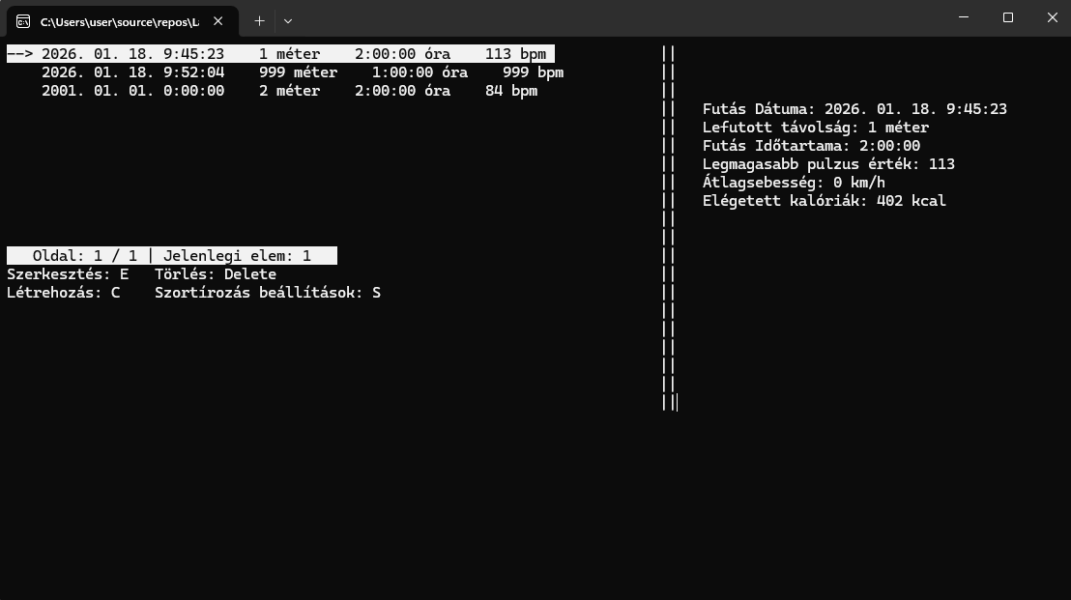
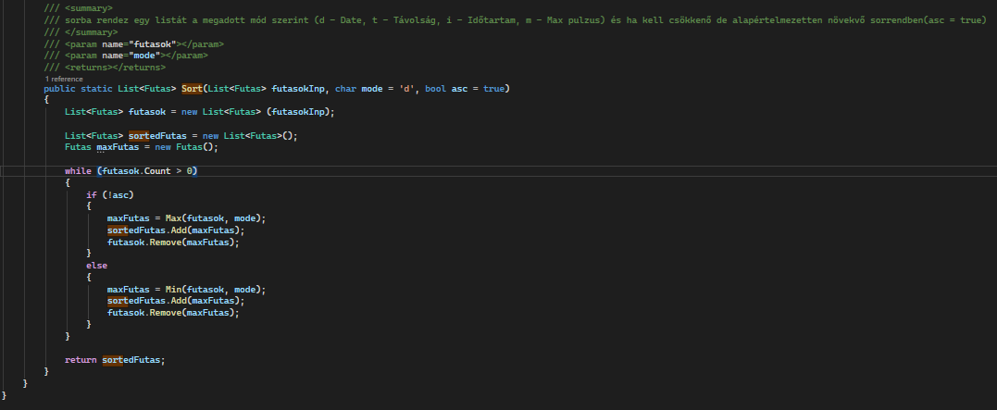
Edzés kezelő felület
Intuitív CLI grafikus felület
Navigálás
Adatok
Szortírozás

Slide 4
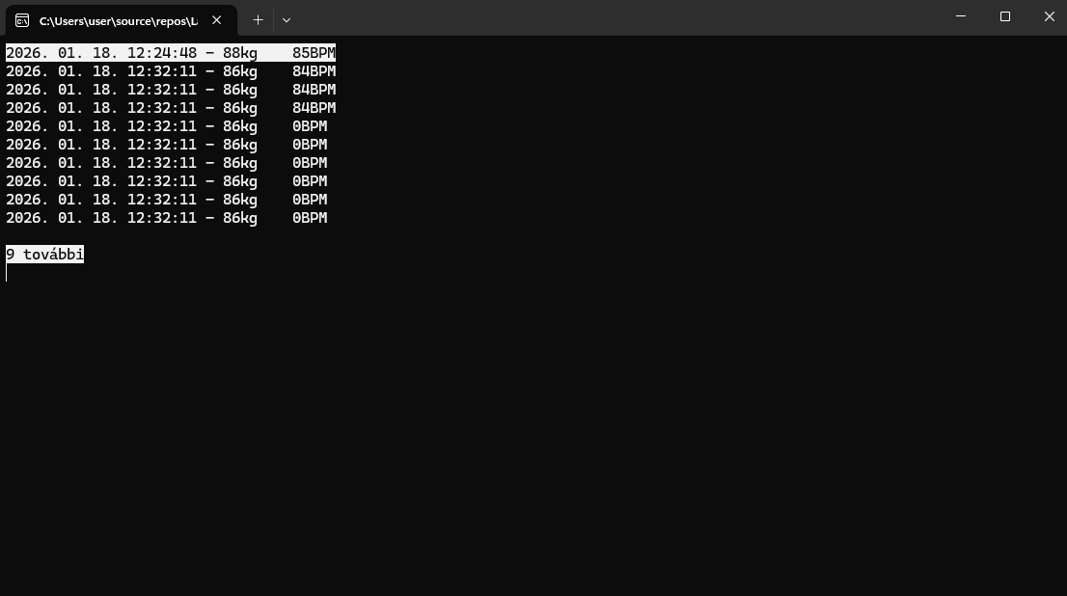
Pulzus és testsúly változása
”Görgethető” adatmegjelenítés a testsúly és pulzus változásának időbeli változásának megtekintéséhez

Slide 5
Kéri Attila Márk része
JSON fájlok kezelése (adatok betöltése és mentése)
Átlagsebesség, Összidő, Elégetett Kalória számolása, Cél elérésének ellenőrzése és számolása
Edzési adatok szerkesztése és törlése
Biztonságos bekérés

Slide 6
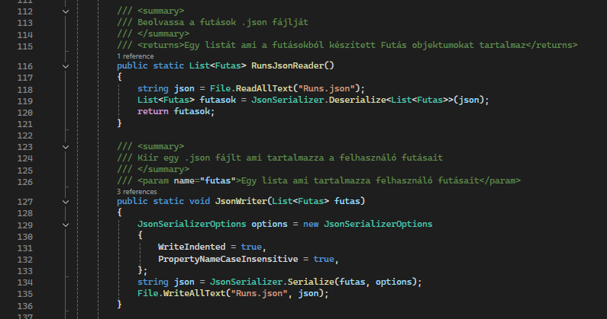
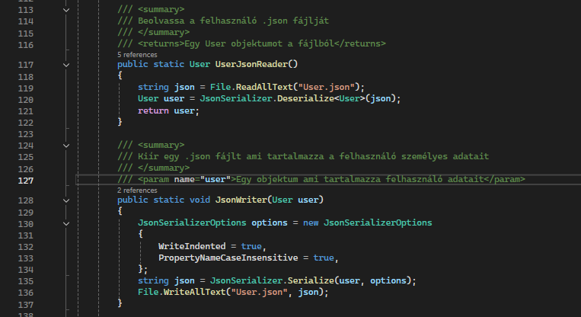
A JSON kezelők
Beolvasó függvények
Mentő eljárások

Slide 7
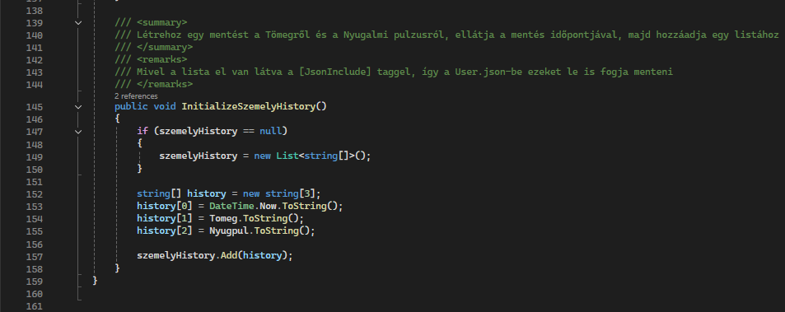
A személyes adatok változása
Tömb lista
[JsonInclude]

Slide 8
Nagy Szabolcs része
Teljes Menürendszer
Felhasználó és edzések datai bekérése
Felhasználó adatai szerkesztése
Átlagsebesség számítása
Téma beállítások

Slide 9
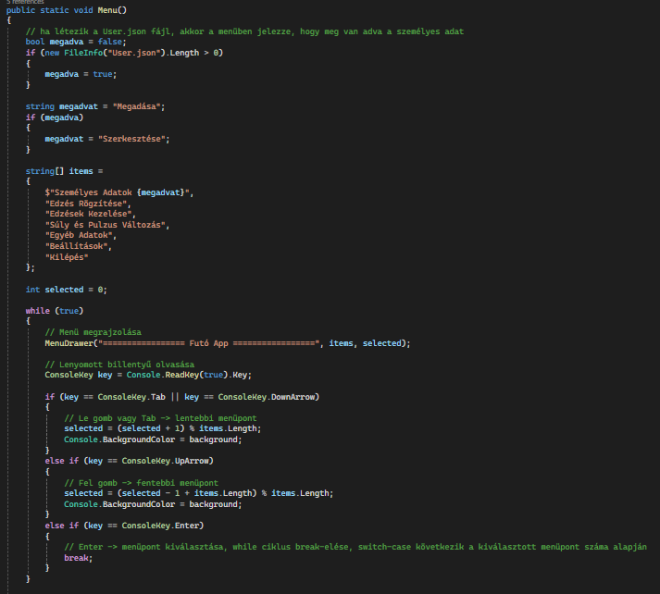
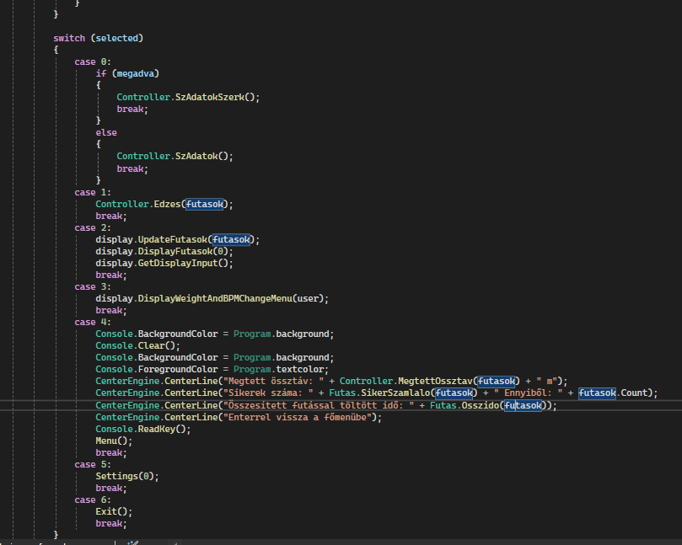
A Főmenü
Nyilakkal és Tab billentyűvel irányítható

Slide 10
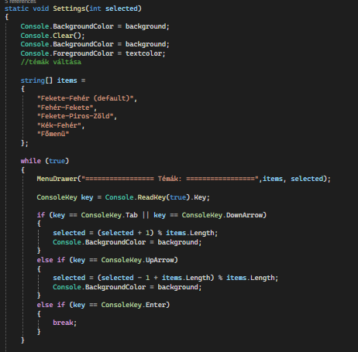
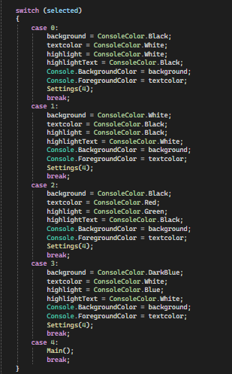
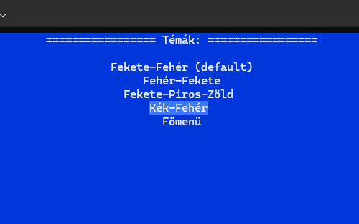
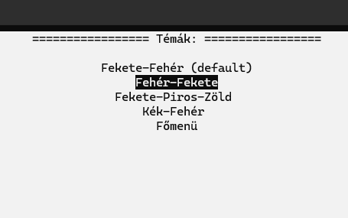
Konzol Témák
Előre megadott témák közül lehet választani

